Slide 1
PLAN AUTOPROTECCIÓN
LOS PRIMEROS AUXILIOS EN CENTROS EDUCATIVOS

Slide 2
INTRODUCCIÓN

Slide 3
INTRODUCCIÓN

Slide 4
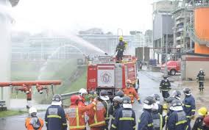
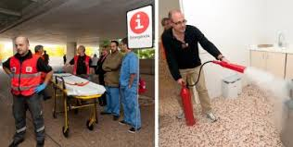
INTRODUCCIÓN
EMERGENCIA GENERAL
Emergencias ecológicas
Emergencias sanitarias
….
EMERGENCIA PARCIAL
CONATO DE EMEGENCIA

Slide 5
2. Datos de interés
PRINCIPAL CAUSA DE MUERTE DE NIÑOS Y NIÑAS DE UNO A CATORCE AÑOS
SIN EMBARGO, ESTA DEMOSTRADO QUE SI SE TOMARAN LAS MEDIDAS PREVENTIVAS ADECUADAS, LA MAYOR PARTE DE ESTOS ACCIDENTES PODRÍA EVITARSE.
DE ESTOS ACCIDENTES 15% SON EN CENTROS ESCOLARES.

Slide 6
2.1 ESTADÍSTICAS

Slide 7
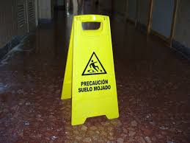
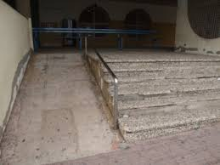
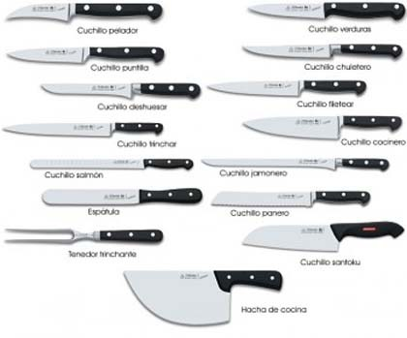
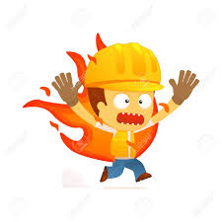
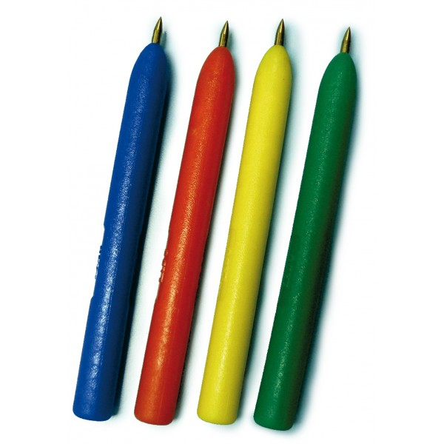
2.2 Principales causas de accidentes
CAÍDAS:
A mismo nivel
A distinto nivel
CORTES Y HERIDAS
Producidos por elementos pun-
zantes, cremalleras, cuchillos…
QUEMADURAS

Slide 8
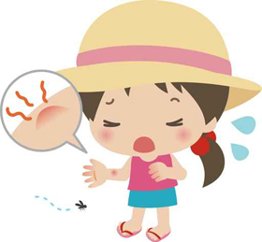
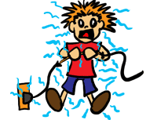
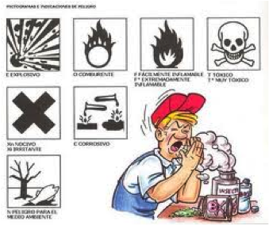
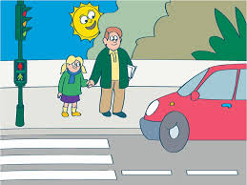
2.2 Principales causas de accidentes
ATRAGANTAMIENTOS
INTOXICACIONES
ELECTROCUCIÓN
PICADURAS
ACCIDENTES DE TRÁFICO

Slide 9
3. Medidas contra estos accidentes
PROTECCIÓN DEL MEDIO → con el fin de lograr la mayor seguridad en el entorno
Seguridad dentro de los recintos cerrados
No usar abrillantadores para limpieza de suelos
Cuidar que siempre haya buena iluminación
Las escaleras deben tener escalones bajos (17cm) y profundos ( 28 cm)
Las terrrazas, balcones, tener barandillas
Las ventanas tienen que tener cierres altos y ser inaccesibles para los pequeños
Hay que que instalar cristales de seguridad en los lugares donde se puede chocar.
Vigilar el buen estado de las instalaciones en los aseos: baldosas, portarrollos metálicos, colgadores metálicos.

Slide 10
3.1 Medidas contra estos accidentes
Vigilar el buen estado de las instalaciones en el gimnasio: espalderas, espejos
y acolchado en columnas.
Vigilar estrechamente las instalaciones y aparatos de gas y electricidad.
Los productos tóxicos(limpieza, pintura, pegamentos, etc..) y los medicamentos.
Vigilado que los extintores estén en buen estado y que profesorado y alumnado
sepa cuál es más cercano a su clase.
Revisar el botiquín para que no falte de nada de lo necesario.
Señalizar, debidamente, las salidas de emergencia.

Slide 11
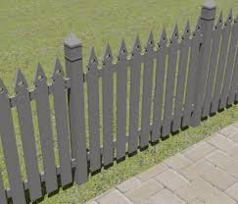
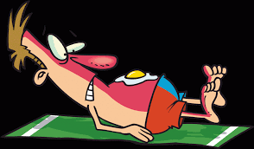
3.2 Medidas preventivas fuera del recinto cerrado
Debe estar rodeado por una valla de 1,5 como mínimo
Los patios deben estar en zonas separadas de juegos rápidos y juegos lentos.
Hay que vigilar el buen funcionamiento de las instalaciones, en general:
suelos, bancos, escaleras...
En épocas calurosas, hay que protegerse del sol, con cremas filtro solar.
Fijar las vallas que eviten que los alumnos pasen a la calzada, y disponer de
una acera amplia(como es caso).

Slide 12
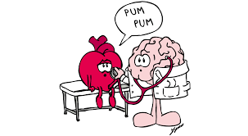
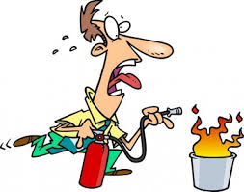
3.3 Medidas preventivas con el alumnado
No dejar objetos cortantes cercanos.
Enseñarles el manejo del fuego y su peligro.
Evitar la exposición del sol directo, según la época.
Enseñarle el uso de las medicinas. Y el peligro que conllevan.

Slide 13
4. Primeros auxilios en caso de accidente
Pauta de comunicación y solicitud de ayuda:
1º LLAMAR A URGENCIAS 112 Y PEDIR INSTRUCCIONES.
2º TRATAR DE INFORMAR A PROGENITORES O TUTORES Y A LA DIRECCIÓN DEL CENTRO
3º SI SE CONSIDERA NECESARIO, TRASLADAR A UN CENTRO SANITARIO.
SIN CREARLE MAYORES LESIONES Y ESTANDO CONSCIENTE.

Slide 14
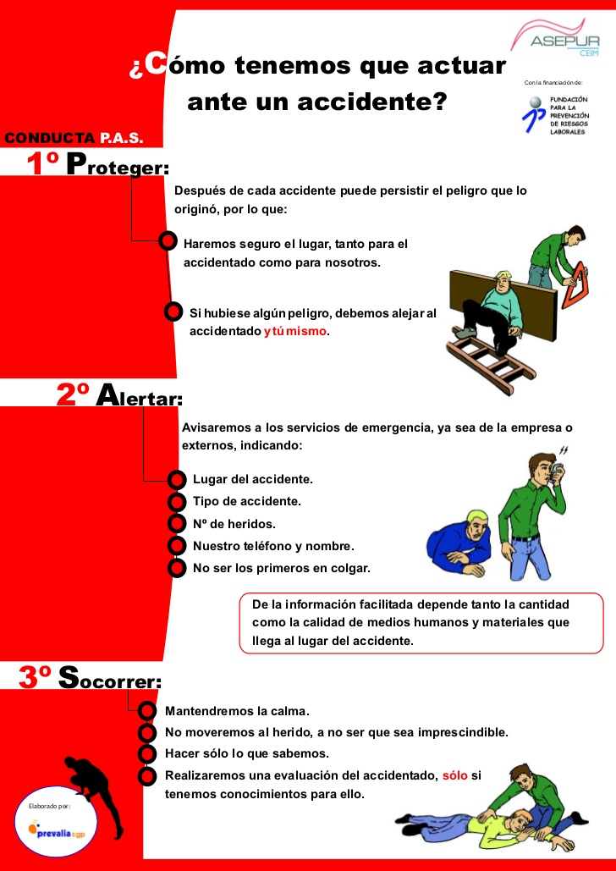
4.1 PAS en primeros auxilios

Slide 15
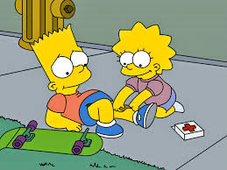
4. PRIMEROS AUXILIOS EN CASO DE:
1.CAÍDAS Y GOLPES:
Sospecha de traumatismo de columna vertebral:
No movilizar a la alumna/o y seguir la pauta de comunicación.
Pueden dar diferentes lesiones:
Contusiones :
Aplicar frío local; mantener zona en reposo. Elevar la extremidad.
Si la lesión es en la cabeza parece con un poco de perdida de memoria, o desorientación. Realizar la pauta de comunicación.
Muy importante: no aplicar calor en la zona, ni sumergir en agua caliente la zona afectada.

Slide 16
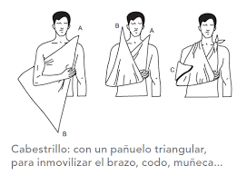
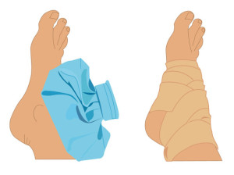
4. PRIMEROS AUXILIOS EN CASO DE:
Torcedura o esguinces:
Aplicar frío local, sin contacto directo con la piel .
Elevar la extremidad afectada y mantenerla en alto
Solicitar dicha pauta de comunicación
No aplicar calor en la zona
Luxación o fractura
Luxación: Es la salida de un hueso de su articulación.
Fractura: es la rotura de un hueso. Medidas:
Inmovilizar: abarcando la articulación superior
Si es abierta, colocar una gasa y presionar.
Poner vendaje en caso más leve.
Realizar pauta de comunicación.
No mover a la persona afectada. Lo justo
No intentar manipular la fractura o luxación.

Slide 17
4. PRIMEROS AUXILIOS EN CASO DE:
Traumatismo bucodental
Proceder a una limpieza suave de la boca y aplicar frío si
hubiera edema.
En caso de traumatismo dental:
Localizar la parte del diente para evitar que se lo trague.
Evitar la tocar la corona y conservar la pieza dentaria en agua,
sal y leche y suero fisiológico.
No tocar la raíz, no lavarlo, ni secarlo.
No transportar el diente solo con agua.
No demorar la derivación del niño al dentista.
Seguir la pauta de comunicación.

Slide 18
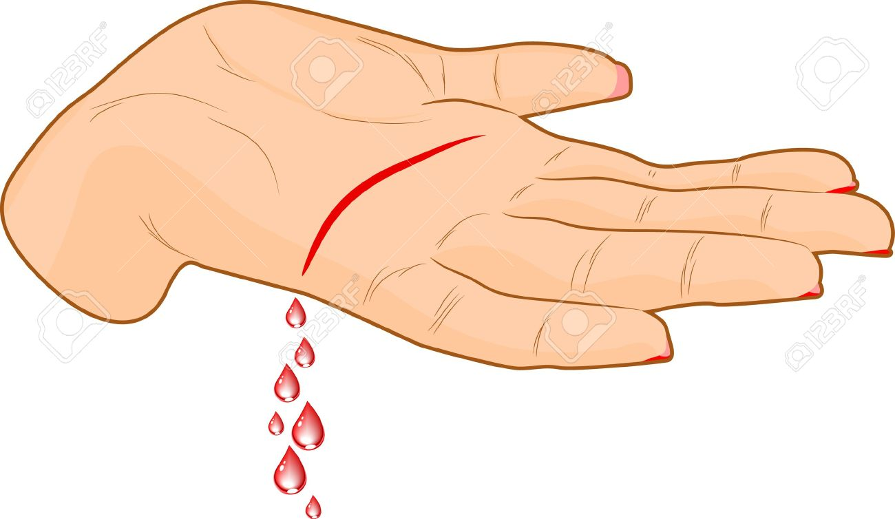
4. PRIMEROS AUXILIOS EN CASO DE:
2.HERIDAS Y HEMORRAGIAS
Cortes y heridas
Lavarse las manos para limpiar las heridas.
Dejar descubierta la zona de ropa o demás elementos.
Limpiar con suero primero fisiológico o agua.
Impregnar una gasa en solución antiséptica. Aplicar del
centro hacía fuera. Según la gravedad: poco - antiséptico y
cubrir con una gasa. Mucho -cubrir con gasa y mantener
presionado. Seguir la pauta de comunicación.
Muy importante: no utilizar algodón para limpiar la herida.
No limpiar con agua oxigenada o alcohol.
No aplicar pomadas, polvos u otras sustancias.
No extraer cualquier objeto clavado, ya que puede estar haciendo tapón e impedir que sangre.

Slide 19
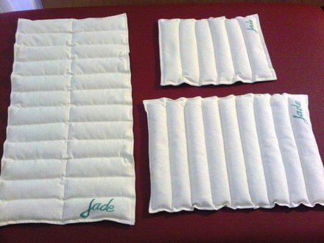
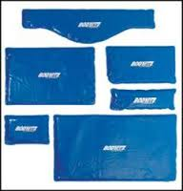
4. PRIMEROS AUXILIOS EN CASO DE:
Hemorragia nasal:
Mantener la cabeza derecha y comprimir la fosa nasal sangrante
durante 10 min.
Aplicar compresas frías o hielo a la nariz.
Si no cesa, coger una gasa doblarla en forma de acordeón empapada
de agua oxigenada e introducirla poco a poco lo más profundamente
posible en la fosa nasal que sangra. No echar hacia atrás la cabeza.
No sirve para detener la hemorragia, y la sangre pasa el
estómago. Si no cesa, pauta de comunicación.

Slide 20
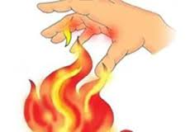
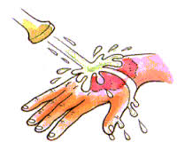
4. PRIMEROS AUXILIOS EN CASO DE:
Lesiones graves de un miembro:
A pesar de ser poco habitual, pueden ocurrir accidentes que pueden
llegar a la amputación de un miembro. Las medidas a seguir serían:
Envolver el miembro y la parte amputada con una gasa estéril y un paño limpio.
Colocar la parte amputada, ya envuelta, en una bolsa de plástico bien cerrada y esta a su vez en un recipiente en agua y hielo.
Solicitar la pauta de comunicación y solicitud de ayuda de 112.
3. Quemaduras
Enfriar la zona afectada
Secar con una gasa estéril sin restregar.
Proteger la quemadura con una gasa empapada en suero.
Seguir pauta de comunicación si fuera grave.
M.I: no intentar despegar la ropa adherida, no poner aceite o crema. No romper las ampollas que se formen, no utilizar algodón.

Slide 21
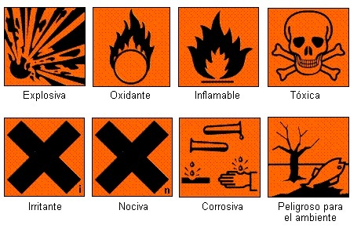
4. PRIMEROS AUXILIOS EN CASO DE:
Ante quemaduras por agentes químicos:
Hacer un lavado intenso de la zona con agua, para diluir el
producto y arrastrar las partículas.
Si se trata de un ácido sulfúrico o ácido nítrico NO SE DEBE
TRATAR CON AGUA.
En este caso retirar la ropa de la zona afectada .
Llamar al centro nacional de información de Toxicológica
(91 562 04 20) donde indicarán la forma de actuar.

Slide 22
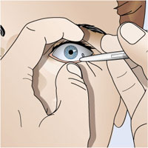
4. PRIMEROS AUXILIOS EN CASO DE:
4. Cuerpo extraño en el ojo:
Si la sustancia es líquida lavar durante 10min. Con suero
fisiológico o agua del grifo a chorro medio.
Explorar el ojo con buena iluminación, separando le
párpado del ojo, lo cuál favorece el lagrimeo.
Si encuentra clavado, procederíamos a pauta de
comunicación y solicitud de ayuda.
M.I: no restregar el ojo
No aplicar pomadas o colirios.
No intentar mover el cuerpo extraño si está incrustado.

Slide 23
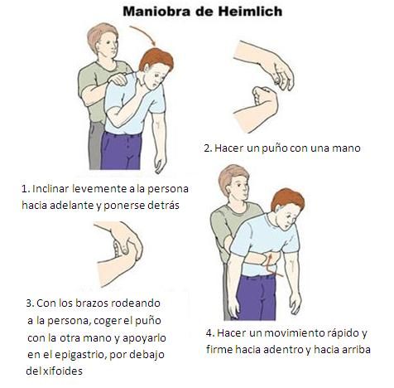
4. PRIMEROS AUXILIOS EN CASO DE:
Cuerpo extraño en vía aérea: Atragantamiento
Cuando se produce una obstrucción por un cuerpo extraño
(comida,…) y aparecen síntomas de asfixia, nos encontramos
en una situación de URGENCIA, y hay que actuar. Aunque
simultáneamente llamemos al 112 puede ocurrir que:
La persona pueda toser, hablar o respirar. En este caso lo que
hay que hacer es estimularle que tosa y así expulsar el
cuerpo extraño. Es el mecanismo más eficaz.
Si no puede toser, realizaremos la maniobra para expulsar
el cuerpo extraño:
Según la foto.
No darle golpes en la espalda si no pudiese toser
Nunca intentar realizar la extracción manual.

Slide 24
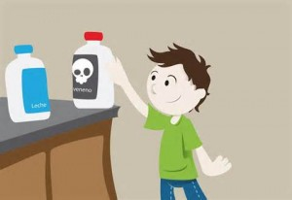
4. PRIMEROS AUXILIOS EN CASO DE:
5. Ingestión de medicamentos y otros producto tóxicos
Identificar el producto lo más rápido posible, y llamar al centro de información Toxicológica: 91 562 0420.
No provocarle el vómito si esta inconsciente.
No administrar comidas bebida o medicamentos.

Slide 25
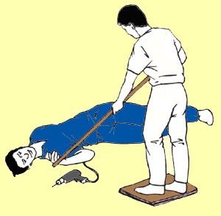
4. PRIMEROS AUXILIOS EN CASO DE:
6. Electrocucción
Desconectar de la corriente
Si no se puede desconectar la corriente, separar a la niña
o niño del contacto directo con un objeto de un material
aislante. Como madera, plástico…
Colocarlo tendido en el suelo.
Comprobar si esta consciente, si respira tiene pulso.
Cubrir las quemaduras con un paño limpio o unas gasas.
Seguir con la pauta de comunicación y solicitud de ayuda.
No tocarle mientras siga en contacto con el objeto que
produce descargas.

Slide 26
4. PRIMEROS AUXILIOS EN CASO DE:
7. Mordeduras y arañazos de animales. picaduras de insectos.
Lavarse las manos con agua y jabón antes y después de curar la herida.
Limpiar con suero o agua.
Impregnar una gasa en solución antiséptica y aplicarla a la herida siguiendo la dirección desde el centro hacia los bordes.
Procurar retener o identificar al animal, mas bien identificar. Colores, forma…
Si se trata picadura; aplicar agua fría o compresa fría o el lápiz de amoniaco.
Seguir pauta de comunicación
M.I: no utilizar algodón, no limpiar con agua oxigenada, no utilizar pomadas. En caso de picaduras de serpiente no intentar extraer el veneno.

Slide 27
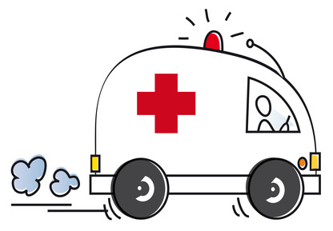
4. PRIMEROS AUXILIOS EN CASO DE:
8. PRIMEROS AUXILIOS EN OTRAS SITUACIONES DE EMERGENCIA
Fiebre: se debe proceder a la pauta de comunicación.
Comprobar con un termómetro la temperatura del alumna/o.
Retirar la ropa de abrigo
Si la fiebre es superior a 39ºC aplicar compresas frías en la frente y en las
muñecas.
Si fuera grave, porque la fiebre acompañe de: (llamar a 112)
Vómitos
Si aparecen manchas rojas en la piel
Si la fiebre es superior a 40ºC.
Asma: se trata de una enfermedad crónica más frecuentemente en la infancia. Es importante que el personal este informado de quien la padece y que toma para mejorarla, llevándolo siempre encima.
En caso grave( crisis) avisar al 112. síntomas de alarma:
Coloración azulada,(cianosis) esta coloración puede ser más visible en los labios, o bajo las uñas.
Fatiga ( disnea), que no le permite hablar y/o le dificulta caminar.
Pérdida de conocimiento estado semiinconsciente.

Slide 28
4. PRIMEROS AUXILIOS EN CASO DE:
Pérdida de conocimiento o desmayo:
Causada por deshidratación, nivel de azúcar bajo…( no ha desayunado…)
Tumbarle boca arriba, con las dos piernas elevadas, darle espacio a su alrededor, si a los pocos minutos no recobra la consciencia o se encuentra mal,
Avisar a urgencias 112. y seguir la pauta de comunicación.
Taparle y mantenerle caliente hasta que se recupere del todo.
Indicarle que se levante poco a poco, si lo hace deprisa puede desmayarse de nuevo.
Si el desmayo se debe a que lleve muchas horas sin comer, darle algo de comer o beber, siempre y cuando haya recobrado el conocimiento completamente.
M.I: no intentar ponerle de pie ni sentarlo.
No echarle agua en la cara o abofetearle para tratar de reanimarle.
No dejarle sin vigilancia.
No darle comida o bebida estando inconsciente.
No colocar una almohada debajo de la cabeza estando inconsciente.

Slide 29
4. PRIMEROS AUXILIOS EN CASO DE:
Crisis convulsiva o crisis epiléptica:
Ante un ataque epiléptico es conveniente:
Si es posible retirarle objetos de mesas y sillas de su lado, e intentar ponerle algo blando, ponerlo de lateral, para evitar que se trague sus vómitos, y si nos acordamos meterle un pañuelo.
Retirar las gafas si llevara.
dejar convulsionar sin sujetarle ni inmovilizarle.
Realizar la pauta de comunicación.
Si ha sufrido daños, llamar al 112 o trasladarle a urgencias.
No introducir ningún elemento rígido dentro de la boca.

Slide 30
4. PRIMEROS AUXILIOS EN CASO DE:
BOTIQUÍN.
Compresas frías (vale hielo con un paño).
Dudas y preguntas
Despedida.

